Slide 1
Индивидуальный проект: ЭКОЛОГИЯ ДВОРА
Выполнил: студент группы 122 ЧС Ёров Абдулло.
Проверил: преподаватель Чернышова Н.К.

Slide 2
Цель работы: экологическое обследование близ расположенных к колледжу дворов для оценки их состояния. Актуальность темы исследования заключается в том, что современная экологическая ситуация претерпевает большие изменения, это касается как крупных стран и городов, так и маленьких участков нашей планеты. Экологические изменения не в лучшую сторону происходят и там, где я живу, в моем городе, в моем дворе. Для меня эта проблема занимает далеко не последнее место, поэтому мне важно определить, оценить и по возможности исправить экологическую ситуацию в исследуемом дворе (дворе, где живут мои родные).

Slide 3
Практическое значение –
для улучшения состояния исследуемого двора я попробую организовать жителей окрестных домов для проведения регулярных субботников, бережного отношения, как взрослых, так и детей к природе, выброс мусора только в строго определенных местах, выгул собак вне территории двора, парковка автомобилей в строго отведенных местах.
Задачи исследования:
1.Выйти на объект и изучить его.
2.Сделать несколько фотографий данной местности.
3.Провести анкетирование среди населения.
4.Разработать предложения по решению экологических, утилитарно-практических и художественно-эстетических задач.

Slide 4
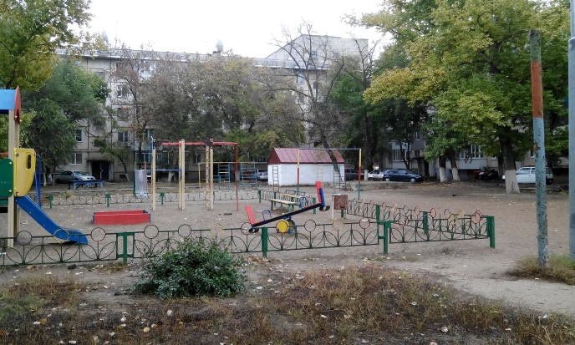
Ожидаемые результаты:
1.Экологическое воспитание детей и подростков. Формирование престижа «экологического» поведения.
2. Организация стоянок автомобилей в строго отведенных местах, и ограничение движения транспорта во дворах.
3. Запрет стоянки во дворах автомобилей с работающим двигателем.
4.Изоляция детских площадок во дворах от стоянок машин с помощью зеленых насаждений (деревьев, кустарников)

Slide 5
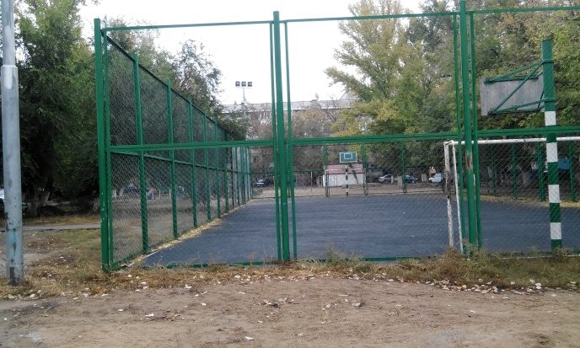
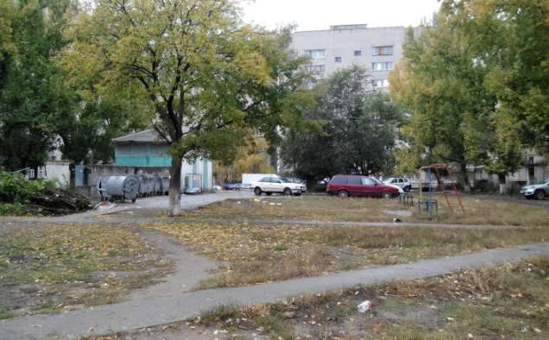
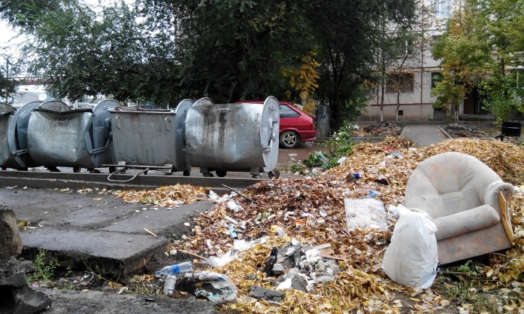
Экологическое состояние исследуемого двора:
Для оценки экологического состояния двора был выбран метод, основанный на визуальном наблюдении;
Выбран исследуемый двор ,где живут мои родные по улице Берендеевской;
Отсутствие экологической культуры, конфликт между автомобилем и человеком (стихийная парковка);
Несоответствие требованиям площадок для выгула домашних животных и бытовых отходов.

Slide 6
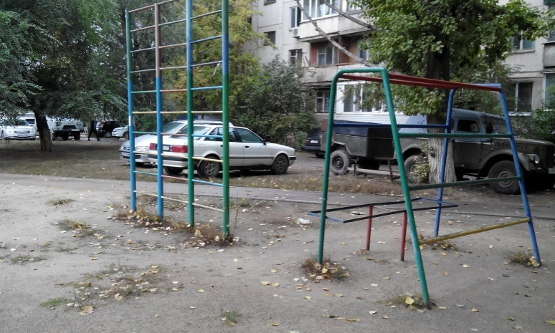
Результаты работы:
Обследование показало, что с точки зрения экологии исследуемому двору можно поставить удовлетворительно.
Необходимо увеличить площадь зеленых насаждений.
Создавать места для выгула домашних животных, повышать культуру их содержания.

Slide 7
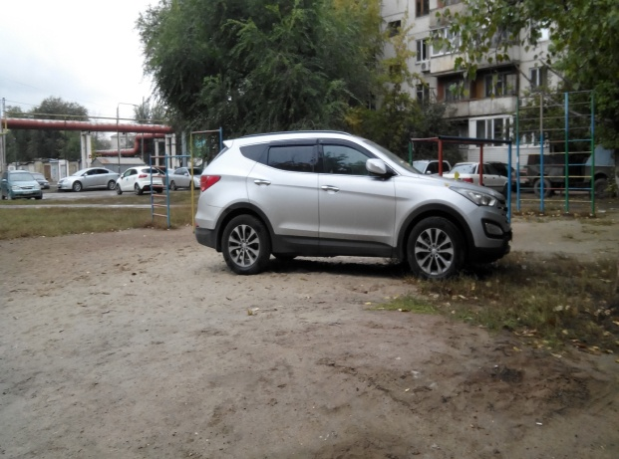
Результаты работы:
Решать проблему с парковкой машин (стремиться к выносу машин за пределы двора).
Разработать мероприятия по устранению неполадок во дворах.

Slide 8
Исходя из результата работы можно сделать вывод:
для улучшения состояния двора необходимо: организовать жителей окрестных домов для проведения регулярных субботников
бережного отношения, как взрослых, так и детей к природе
выброс мусора только в строго отведенных местах, выгул собак вне территории двора (на специально отведенной площадке)
парковка автомобилей в строго отведенных местах

